Slide 1
Руки, плечи, кисти
Технологии, сберегающие здоровье
Работу выполнила ученица 10 Е
Семиколенова Ольга

Slide 2
Опасности
Неправильное положение за компьютером обуславливает боли в плечах и кистях
Идет большая нагрузка на одни группы мышц, на другие – вообще нет нагрузки

Slide 3
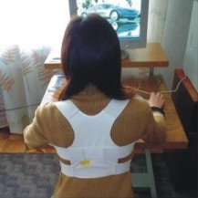
Опасности
Боли в плечах и предплечьях
Быстрое утомление мышц рук
Карпальный (туннельный) синдром

Slide 4
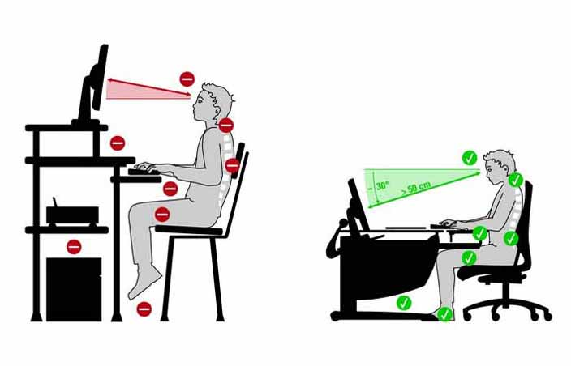
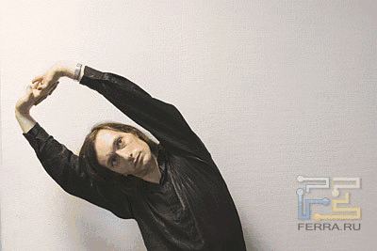
Боли в плечах и предплечьях
Предупреждение – обустроить рабочее место так, чтобы было удобно
Отдых и разминка каждый час по 15 минут

Slide 5
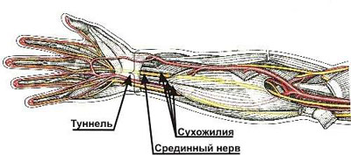
Карпальный синдром
После долгой работы болят запястья
Кисть «стреляет»
Передавливается срединный нерв
Если процесс запустить, то нарушатся чувствительные и двигательные функции, кисть потеряет чувствительность

Slide 6
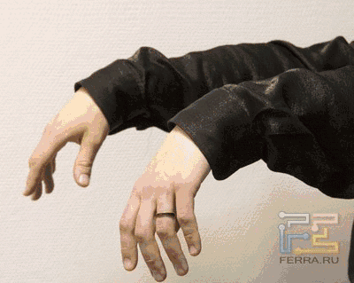
Пути решения
Специальная подушечка под кисть
Разминка для рук
В худшем случае - операция

Slide 7
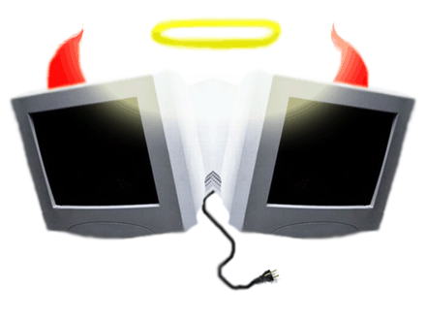
На заметку
Не запускайте свое здоровье!
Помните, необходимо ограничивать время работы за компьютером

Slide 8
Используемые материалы
Статья «Как не погибнуть за компьютером?», Олег Горобец www.ferra.ru/ru/techlife/87061/
Статья «Друг мой, враг мой. Компьютер» www.smbd.ru/zdorove/stati/drug-moy-vrag-moy.-kompyuter.php
Статья «Компьютер», Википедия ru.wikipedia.org/wiki/Компьютер

Slide 9
Спасибо за внимание!

